Slide 1
La place du genre dans la production Agricole : Etude de cas
Bodo Rabary et al.

Slide 2
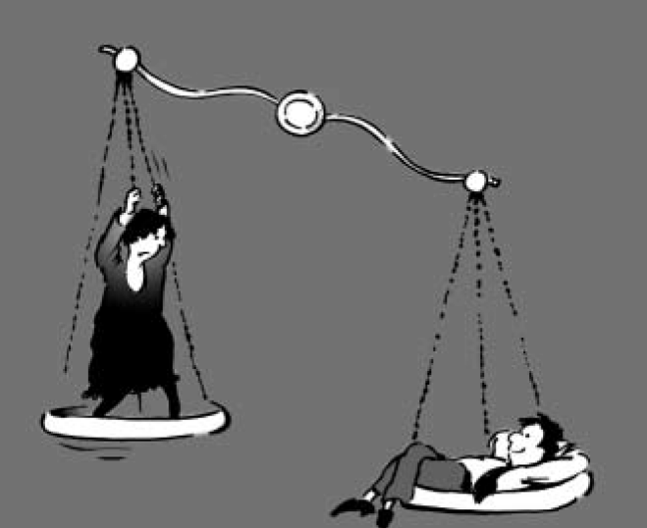
Definition du« genre »
Genre socialement construit, définition
De la femme et home, jeune et enfant etc.
Différent de sexe (caractéristiques biologiques de femme et homme)
Différent de féminisme “femme”

Slide 3
Definition du « genre »
déterminé par la conception de:
- taches,
- fonctions
- rôles
attribue aux femmes et hommes dans la sociétés, incluant les jeunes et les enfants, en publique et dans la vie privée.
Les femmes et les hommes façonnent les rôles et les normes sur le genre à travers leurs activités et les reproduisent en se conformant aux attentes de la société

Slide 4
Pourquoi les femmes?
Rôle des femmes dans l’agriculture est mondialement reconnu
En Afrique sub-Saharienne, les femmes, constituent la majorité de petits paysans
  Mains d’œuvre ,
  Gestion de la majorité des activités de l’exploitation journalièrement
  Production des 80% de l’alimentation de base de la famille
  (Saito, 1994, Norad Report 5/2011)

Slide 5
Hypothèses
Les besoins individuels et des groups sociaux (homme, femme, les pauvres, les riches, les jeunes, les vieux etc.) ne sont pas suffisamment connus.
Les relations sociales existantes influencent la dissémination des technologies.
Les outils utilisés pour évaluer les efficiences des technologies ne donnent pas de résultats clairs.

Slide 6
Recherche Participative pour l’amélioration des agro-écosystèmes (PRIAM)
Initiative du CIAT en 1996
Financement Fondation Rockefeller : 1996-1998
Repris par PABRA à partir de 1999
Existe en : ET, MD, KE, RDC, UG, TZ, RW, MW
Equipes multidisciplinaires de chercheurs, vulgarisateurs…

Slide 7
Objectifs de PRIAM
Développer la capacité des paysans de travailler en groupe, d’avoir et de diriger un programme communautaire.
Impliquer les paysans dans un processus d’apprentissage et de recherche pour être capable de résoudre leurs problèmes.
Favoriser un développement équitable et durable

Slide 8
Processus PRIAM
Transect
Carte de ressources
Calendriers saisonniers etc.
Quoi; Avec qui; Comment; Quand; où
Collecte d’information
Liste / Priorisation
des problèmes
Analyse des causes
Evaluation
des solutions potentielles
Plan de recherche
Matrice de score
Critères de choix
Brainstorming
Comparaison par paire; Vote
Matrice de score
Arbre des problèmes

Slide 9
Eléments constitutifs de ASEG
Trois principes directeurs
Trois entrées d’analyse
Trois niveaux d’analyse
Les Rôles inhérents aux genres
La participation
Les défavorisées
Le contexte de développement
Les besoins, ressources, contraintes
Les parties prenantes
″Macro″
LES POLITIQUES
″Intermédiaire″
INSTITUTIONS
″Terrain″
COMMUNAUTES
MENAGES
INDIVIDUS

Slide 10
Homme « moyenne »
Calendrier saisonnier « Homme » Mahasoa
Homme « pauvre »

Slide 11
Femme « moyenne »
Calendrier saisonnier « Femme » Mahasoa
Femme « pauvre »

Slide 12
Inégalité dans l’accès aux facteurs socio-économiques
Mahasoa
Classe moyenne
Classe pauvre

Slide 13
Classe moyenne
Inégalité dans le contrôle des facteurs de production
Mahasoa
Classe pauvre
5
4
FAMILLE
MIXTE
3
2
HOMME
1
0
FEMME
Tanety
Rizières
Eau irrigation
Fumier
Technologie
Pesticides
Semences
Engrais
MO Familiale
MO Entraide
Matériels
MO Salaire
Argent

Slide 14
Remarques
Au sein des jeunes couples, plus de dialogue entre le couple, tandis que pour les personnes âgées les hommes contrôlent et décident plus;
Chez les riches ou la classe sociale moyenne, plus de décisions communes entre le couple pour l’utilisation et contrôle des facteurs de décision;
Dans les ménages ou le mari a une activité à l’extérieur de l’exploitation, les travaux agricoles sont entièrement assures par la femme (ou vice-versa).
En général, les pauvres manquent de formation et de connaissance. C’est une classe sociale qui est souvent non disponible à toute activité en dehors de leur travaux de survie journaliers.

Slide 15
Classe de richesse dans les groupes de femme
Poor (pauvre) : - Membres de la famille travaillent comme mains d’oeuvre des autres exploitations
- Achètent du riz tous les jours
Middle (classe moyenne): - N’achètent pas de riz tous les jours, ont des stocks
- Peuvent envoyer leurs enfants à l’école

Slide 16
Tendance du revenu généré par le haricot entre deux classes de richesse
Prix plus élevés
Inondation & grêles
Début des ventes

Slide 17
Evolution des nombres de producteurs
Crédit fournis
Market not sure
Crédit stoppé

Slide 18
Succès et Impacts de PRIAM
Test et adoption rapide de nouvelles options /technologies
Mécanismes puissants pour atteindre les femmes et les pauvres
Changement de mentalité des chercheurs et des paysans. L’expertise des paysans respectée.
« Empowerment » des paysans

Slide 19
Conclusion
Les hommes n’hesitent pas a participer au travail des femmes quand celui-ci rapporte des benefices
Les différentes classes de richesse ont leur propre challenge en realisant leur travail ainsi les approches ne devraient pas etre neutres sur l’aspect genre
Les femmes pauvres sont très vulnérable quand il y a un choc (climat, absence de crédit, …).
Les activités doivent considérer les différents besoins et d’etre innovative en utilisant differentes methodes et d’approches

